Slide 1
Covid-19 종합 관리 시스템
dB 및 페이지 구현
6팀

Slide 2
목차
1. 테이블 소개
3. 주요 페이지 구현 기술
5. 상세 설명 및 시연
2. ER Diagram
4. 종류별 주요 기능

Slide 3
1. 테이블 소개
국민(citizen)
동선(information of route)
접종(vaccination)
검사(testing)
백신재고(vaccine inventory)
계약(contract)
백신창고(warehouse)
백신정보(vaccine information
생산계획(plan)
공장(plant)
확진자(confirmed case)
병원(hospital)
병실(hospital room)
병원재고(hospital inventory)

Slide 4
1. 테이블 소개
국민(국민정보에 대한 테이블)
RRN: 주민등록번호
이름 | RRN | 주소 | 연락처
동선(확진자의 동선을 파악)
생산 계획 (백신 생산 계획에 대한 정보)
생산계획번호 | 계약번호 | 생산시작일자 | 생산완료일자 | 수량 | 공장코드
동선번호 | 확진자번호 | 장소 | 시간
접종 (접종정보에 대한 테이블)
공장 (백신 생산 공장에 대한 정보)
접종번호 | RRN | 로트번호 | 접종차수 | 접종일자 | 접종병원 | 백신회사
공장코드 | 주소 | 연락처 | 일일생산량 | 소유회사
검사 (코로나 확진 여부 검사)
확진자 (환자에 대한 정보)
검사번호 | RRN | 확진여부 | 날짜 | 해외입국 | 검사기관
확진자번호 | RRN | 병실 번호 | 입원일 | 퇴원일 | 사망일 | 증상(정도)
백신재고 (백신 재고에 대한 정보)
병원 (병원정보에 대한 테이블)
재고번호 | 로트번호 | 창고코드 | 수량
병원코드 | 주소 | 연락처
계약 (백신 계약에 대한 정보를 제공)
병실(병원의 병상정보를 제공)
계약번호 | 계약일자 | 주문량 | 단가 | 백신종류 | 납기기한
병실번호 | 병원코드 | 수용인원 | 유형 | 현재인원
백신창고 (백신 저장 창고에 대한 정보)
병원재고 (병원이 소유한 백신)
창고코드 | 주소 | 연락처 | 용량
재고번호 | 로트번호 | 병원코드 | 입고처 | 수량 | 입고일
백신정보 (백신 정보에 대한 테이블)
로트번호 | 유효기간 | 생산계획번호 | 생산공장 | 백신회사

Slide 5
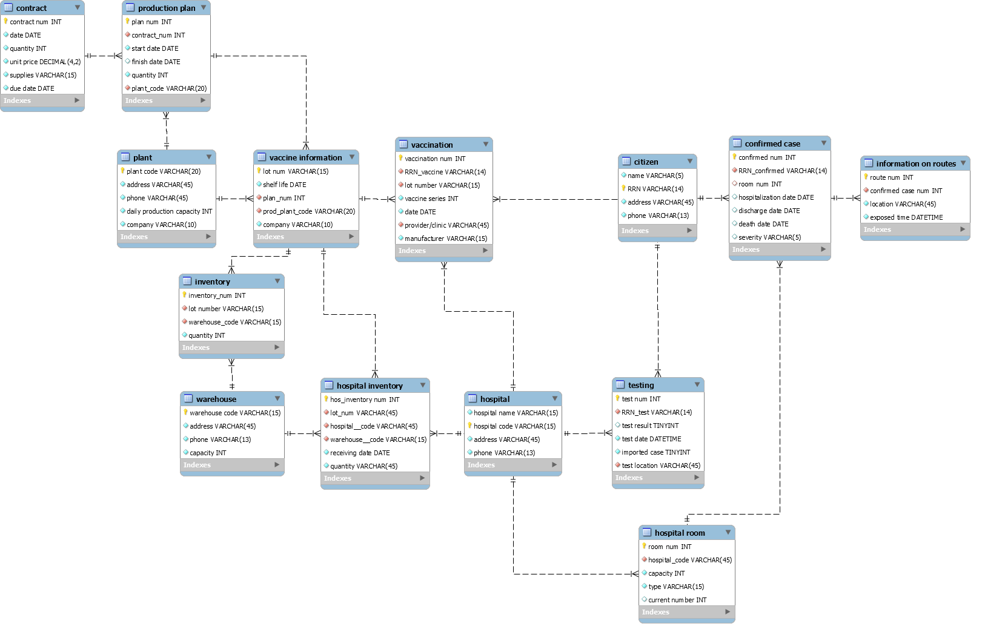
2. ER Diagram

Slide 6
3. 주요 페이지 구현 기술 : 페이징 및 검색
국민 정보 확인 페이지를 예시로 사용
// 페이지 정보 불러오기 if (isset($_GET["page"])) $page = $_GET["page"]; else $page = 1; // 검색정보 불러오기 if (isset($_GET["catgo"])) $catgo = $_GET["catgo"]; else $catgo = "name"; if (isset($_GET["search"])) $search = $_GET["search"]; else $search = "";
지난 페이지 정보를 GET 함수를 통해 가져옴
지난 검색 정보를 유지하기 위해 GET 함수를 통해 가져옴
// 검색 카테고리 지정 <div id = "search_box" style = "text-align: right"> <form style = "display: inline" action = "citizeninfo.php" method="get" value = <?php echo $search ?>> <select name = "catgo"> <option value = "name" <?php if($catgo=="name"){echo "selected";}?>>이름</option> <option value = "RRN" <?php if($catgo=="RRN"){echo "selected";}?>>주민등록번호</option> <option value = "address" <?php if($catgo=="address"){echo "selected";}?>>주소</option> <option value = "phone" <?php if($catgo=="phone"){echo "selected";}?>>휴대폰</option> </select> <input type = "text" name = "search" size = "20" value = <?php echo $search ?>> <button style="font-size:14px;width:4%;height:50%":10px">검색</button> </form>
Search_box를 통한 카테고리 구성 및 text 박스 구현

Slide 7
3. 주요 페이지 구현 기술 : 페이징 및 검색
국민 정보 확인 페이지를 예시로 사용
// 검색어에 따라 다른 튜플 개수 셈(페이징 처리를 위해 필요) if(empty($search)) { $sql = "SELECT COUNT(*) FROM citizen"; $total = $con->query($sql)->fetch_row()[0]; } else { $sql = "SELECT COUNT(*) FROM citizen WHERE $catgo like '%$search%'"; $total = $con->query($sql)->fetch_row()[0]; } // 페이징 변수 설정 $list = 20; // 한 페이지에 나타낼 튜플 개수 $block_cnt = 10; // 한 블록에 나타낼 페이지 개수 $block_num = ceil($page / $block_cnt); $block_start = (($block_num - 1) * $block_cnt) + 1; $block_end = $block_start + $block_cnt - 1; $total_page = ceil($total / $list); if($block_end > $total_page) { $block_end = $total_page; } $total_block = ceil($total_page / $block_cnt); $page_start = ($page - 1) * $list; // 검색어에 따라 조건에 맞는 튜플 서칭 $sql1 = "SELECT * FROM citizen WHERE $catgo like '%$search%' ORDER BY name LIMIT $page_start, $list"; $ret1 = mysqli_query($con, $sql1);
전체 페이지 수를 파악하기 위해 튜플 개수 count
한 페이지에 나타낼 튜플 개수, 한 블록에 나타낼 페이지 개수 등의 페이징 변수 설정
검색어에 조건에 맞는 튜플 서칭

Slide 8
3. 주요 페이지 구현 기술 : 페이징 및 검색
국민 정보 확인 페이지를 예시로 사용
////////////////////////////////////////////////////////////////////////////////////////////////////// (표 생성 후) ////////////////////////////////////////////////////////////////////////////////////////////////////// // 페이징 버튼 만들기 for($i = 0; $i < 2*($list - $brcount); $i++) { echo "<br>"; } if ($page > 1) {$pre = $page - 1;} else {$pre = $page;} if ($page < $total_page) {$next = $page + 1;} else {$next = $page;} echo "<a href='citizeninfo.php?page=1&catgo=$catgo&search=$search'> 처음 </a>"; echo "<a href='citizeninfo.php?page=$pre&catgo=$catgo&search=$search'> 이전 </a>"; for ($i = $block_start; $i <= $block_end; $i++) { if($page == $i) { echo "</b> $i </b>"; } else { echo "<a href = 'citizeninfo.php?page=$i&catgo=$catgo&search=$search'> $i </a>"; } } echo "<a href='citizeninfo.php?page=$next&catgo=$catgo&search=$search'> 다음 </a>"; echo "<a href='citizeninfo.php?page=$total_page&catgo=$catgo&search=$search'> 마지막 </a>";
페이징 버튼 구현

Slide 9
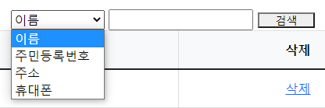
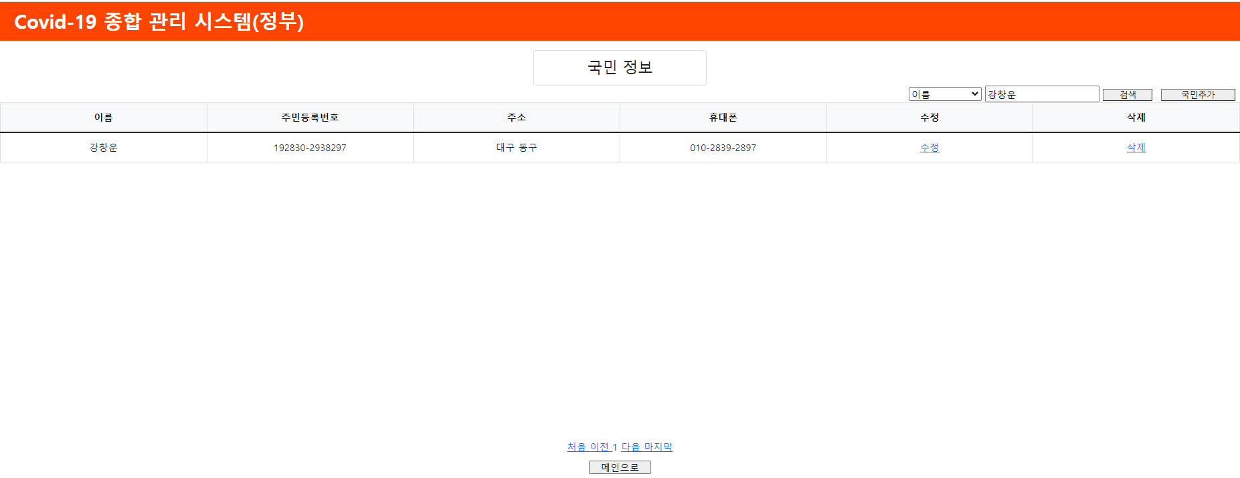
3. 주요 페이지 구현 기술 : 페이징 및 검색
국민 정보 확인 페이지를 예시로 사용

Slide 10
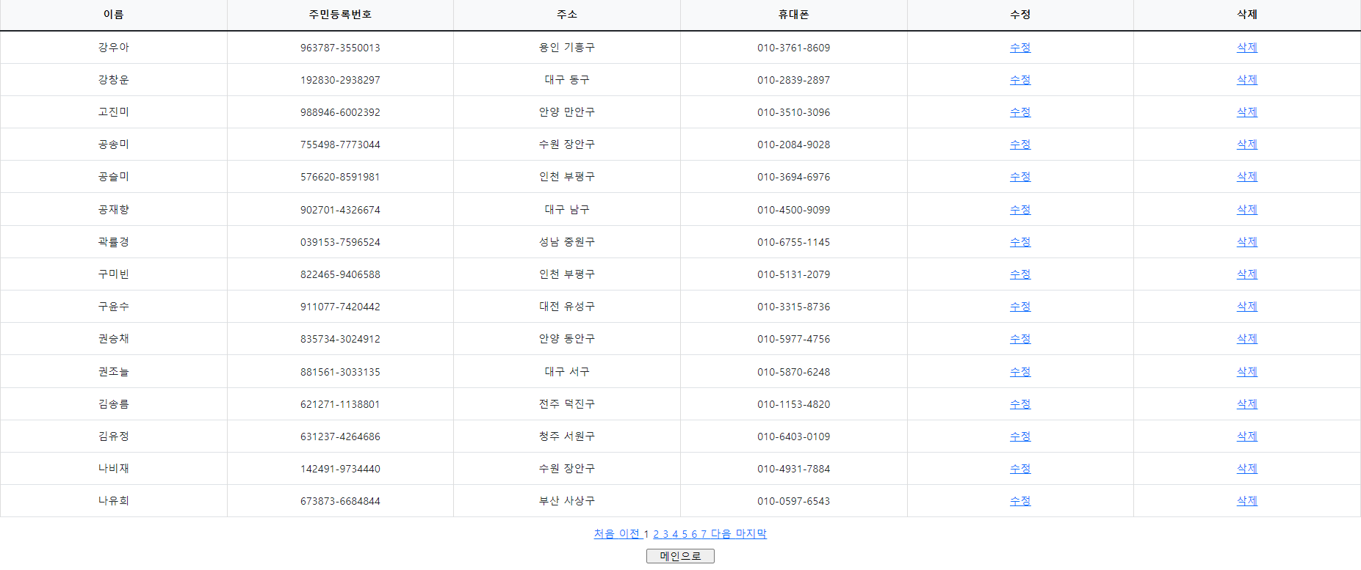

3. 주요 페이지 구현 기술 : 페이징 및 검색
국민 정보 확인 페이지를 예시로 사용
1번 페이지
6번 페이지

Slide 11
3. 주요 페이지 구현 기술 : List Group
백신 보유 상태 페이지를 예시로 사용
<div class="list-group" style=color: #ff4500;"> <a href="#1" class="list-group-item list-group-item-action">백신 재고 현황</a> <a href="#2" class="list-group-item list-group-item-action">병원 백신 재고</a> <a href="#3" class="list-group-item list-group-item-action">제약사 백신 재고</a>
List Group을 페이지 위에 생성
<a name="1"> 백신 재고 현황 </a> <a name="2"> 병원 백신 재고 </a> <a name="3"> 제약사 백신 재고 </a>
각 제목마다 List를 지정

Slide 12
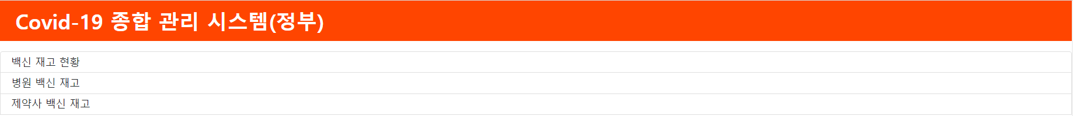
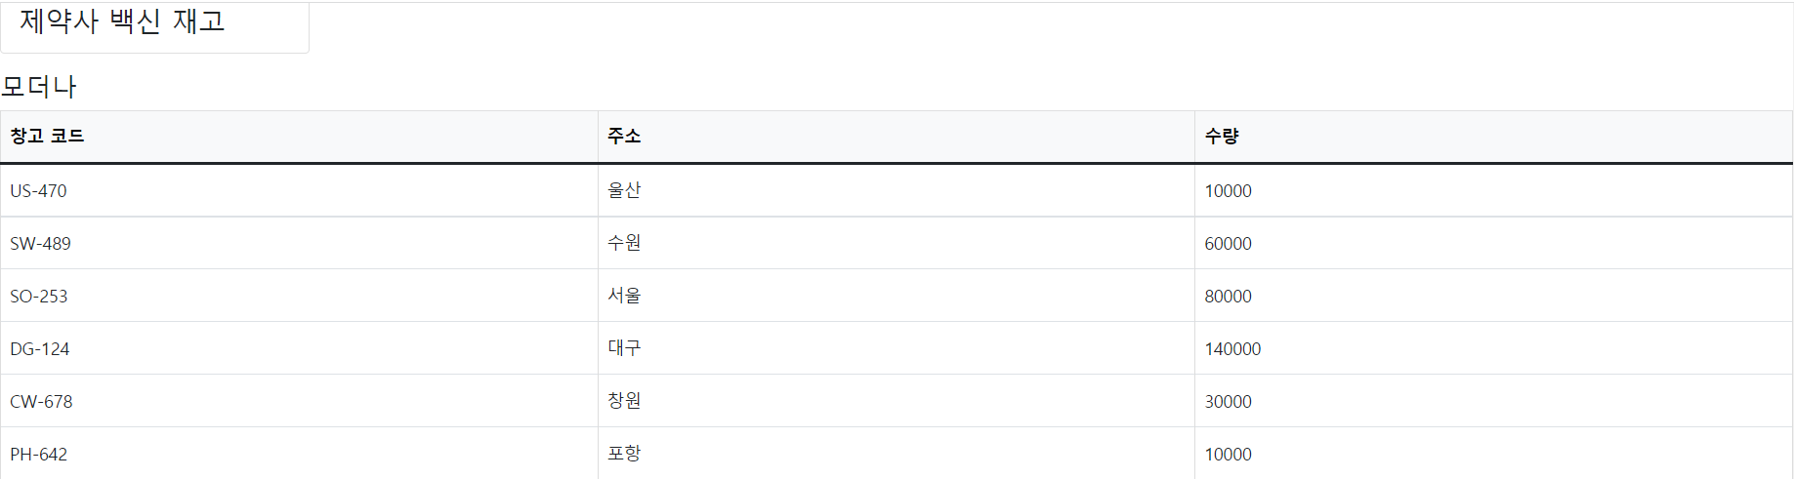
3. 주요 페이지 구현 기술 : List Group
백신 보유 상태 페이지를 예시로 사용
해당 리스트를 클릭하면 해당 제목으로 이동

Slide 13
4. 종류별 주요 기능 : 정부
1. 국민 정보 데이터 확인 및 관리 - 추가, 수정, 삭제
2. 국민 백신 접종 여부 - 전체 누적, 실적 인원 파악, 시도별 접종 현황 확인
3. 백신 보유 상태– 병원 및 제약사별 백신 재고 현황 확인
4. 확진자 현황 통계 – 검사, 확진, 입원, 사망자 통계, 해외유입 여부, 시도별 현황 확인
5. 확진자 동선 정보 – 확진자 동선(지역, 장소, 노출일자) 확인

Slide 14
4. 종류별 주요 기능 : 제약사
1. 계약 관리 – 계약 정보 검색, 추가, 수정, 삭제
2. 생산 계획 관리 – 생산 현황 확인, 생산계획 추가, 수정, 삭제
3. 백신 재고정보 조회 – 백신 재고정보 검색, 재고 추가
4. 생산 공장 관리– 공장 정보 확인, 추가, 수정, 삭제, 가동 여부 확인
5. 창고 관리 – 창고 정보 검색, 추가, 수정, 삭제, 적재 정보 확인

Slide 15
4. 종류별 주요 기능 : 병원
1. 전체 환자 관리 – 해당 병원에 대한 입원 환자 조회, 추가, 수정, 삭제
2. Covid-19 검사결과 조회 – 검사 대상자 정보 조회
3. 환자 발생 현황 통계 정보 – 확진, 입원, 사망자 일일 및 전체 통계 현황
4. 병상 가동률 파악 – 일반, 중환자 보유병상, 가용병상, 가동률 확인

Slide 16
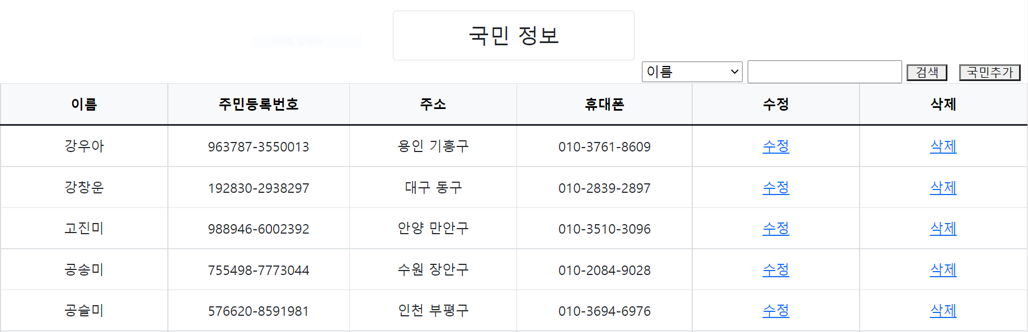
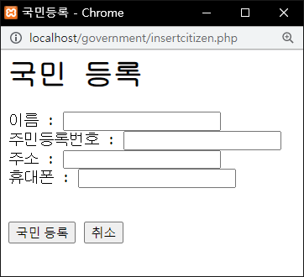
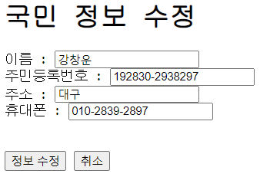
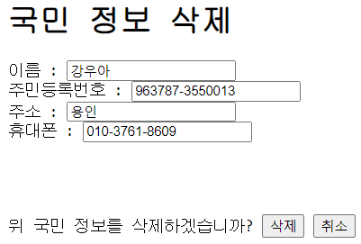
5. 상세 설명 및 시연 – 정부 : 국민 정보
국민 정보 검색 – 국민정보 검색 및 등록, 수정, 삭제
표에 대해 페이징 처리 및 카테고리 별 검색 구현

Slide 17
5. 상세 설명 및 시연 – 정부 : 국민 정보
$sql1 = "SELECT * FROM citizen WHERE $catgo like '%$search%' ORDER BY name LIMIT $page_start, $list"; $ret1 = mysqli_query($con, $sql1); <!--표만들기--> <center><table class="table table-hover table-bordered"> <thead class="table-light"> <tr> <th scope = "col"><center>이름</th> <th scope = "col"><center>주민등록번호</th> <th scope = "col"><center>주소</th> <th scope = "col"><center>휴대폰</th> <th scope = "col"><center>수정</th> <th scope = "col"><center>삭제</th> </tr> </thead> <tbody> <?php $brcount = 0; while($row = mysqli_fetch_array($ret1)) { echo "<TR>"; echo "<TD><center>", $row['name'], "</TD>"; echo "<TD><center>", $row['RRN'], "</TD>"; echo "<TD><center>", $row['address'], "</TD>"; echo "<TD><center>", $row['phone'], "</TD>"; echo "<TD><center>", "<a href='updatecitizen.php?RRN=", $row['RRN'], "'>수정</a></TD>"; echo "<TD><center>", "<a href='deletecitizen.php?RRN=", $row['RRN'], "'>삭제</a></TD>"; echo "</TR>"; $brcount++;
페이징 및 검색 결과에 따라 데이터를 제한하여 불러옴
불러온 데이터를 바탕으로 표 생성

Slide 18
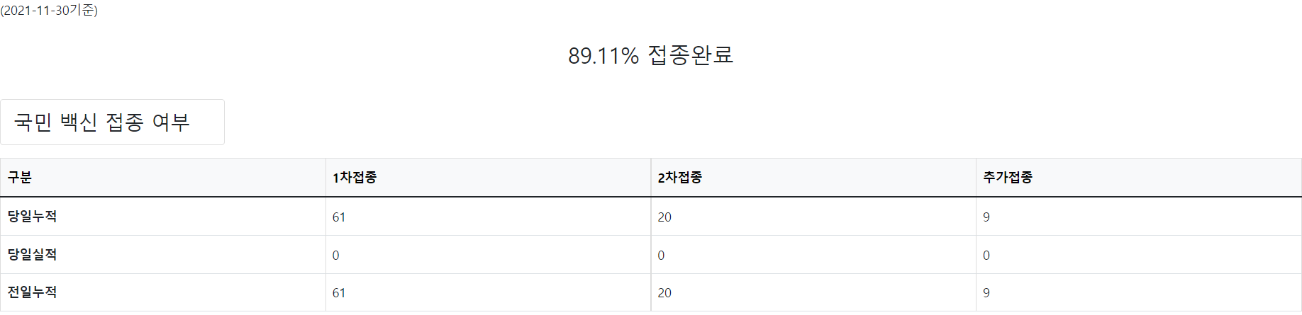
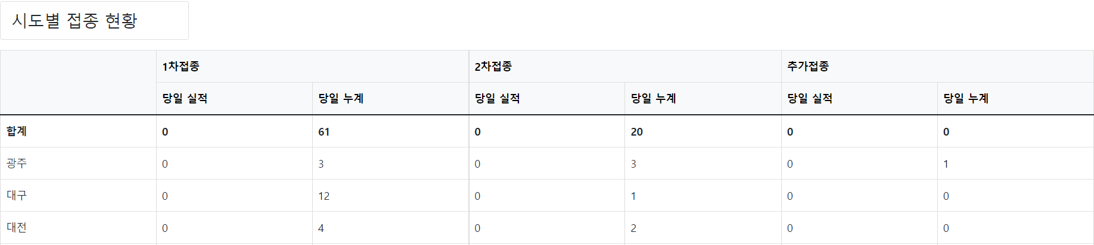
5. 상세 설명 및 시연 – 정부 : 국민 백신 접종 여부
당일누적, 당일실적, 전일누적 별 국민 백신 접종 여부 통계, 시도별 접종 현황 통계 확인

Slide 19
5. 상세 설명 및 시연 – 정부 : 국민 백신 접종 여부
$sql1 = "SELECT IFNULL(sum(case `vaccine series` when 1 then 1 end), 0) as cnt1, IFNULL(sum(case `vaccine series` when 2 then 1 end), 0) as cnt2, IFNULL(sum(case `vaccine series` when 3 then 1 end), 0) as cnt3 FROM vaccination"; $sql2 = "SELECT IFNULL(sum(case `vaccine series` when 1 then 1 end), 0) as cnt1, IFNULL(sum(case `vaccine series` when 2 then 1 end), 0) as cnt2, IFNULL(sum(case `vaccine series` when 3 then 1 end), 0) as cnt3 FROM vaccination WHERE `date` = CURDATE()"; $sql3 = "SELECT IFNULL(sum(case `vaccine series` when 1 then 1 end), 0) as cnt1, IFNULL(sum(case `vaccine series` when 2 then 1 end), 0) as cnt2, IFNULL(sum(case `vaccine series` when 3 then 1 end), 0) as cnt3 FROM vaccination WHERE `date` < CURDATE()";
 | 1(1차접종) | 2(2차접종) | 3(추가접종)
당일누적 | sql1[0] | sql1[1] | sql1[2]
당일실적 | sql2[0] | sql2[1] | sql2[2]
전일누적 | sql3[0] | sql3[1] | sql3[2]
Sql문을 이용하여, 당일누적, 당일실적, 전일누적 별 1차, 2차, 추가 접종 정보를 불러옴
echo '<tr><th>'."당일누적".'</th><td>'; echo $ret1[0].'</td><td>'; echo $ret1[1].'</td><td>'; echo $ret1[2].'</td><tr>'; echo '<tr><th>'."당일실적".'</th><td>'; echo $ret2[0].'</td><td>’; echo $ret2[1].'</td><td>'; echo $ret2[2].'</td><tr>'; echo '<tr><th>'."전일누적".'</th><td>'; echo $ret3[0].'</td><td>'; echo $ret3[1].'</td><td>'; echo $ret3[2].'</td><tr>';
각 정보에 해당하는 배열을 표로 출력

Slide 20
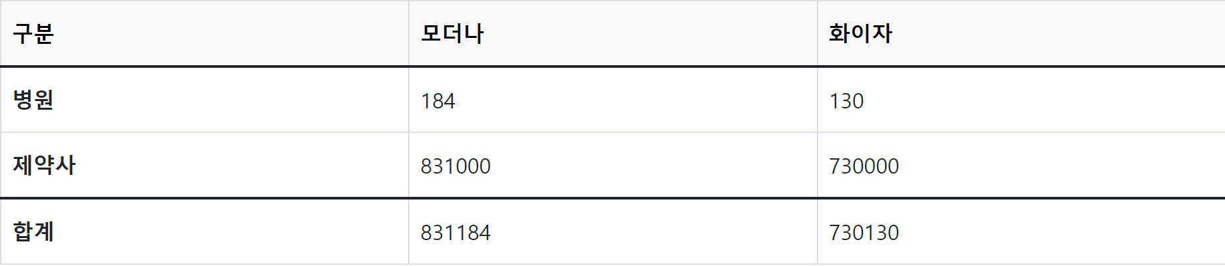
5. 상세 설명 및 시연 – 정부 : 백신 보유 상태
병원 재고 백신이 모더나일 때와 화이자일 때의 수량을 sum하여 나타냄. 병원의 총 백신 재고를 출력
SELECT sum(case when B.company = '모더나' then A.quantity else 0 end) as m_cnt, sum(case when B.company = '화이자' then A.quantity else 0 end) as p_cnt FROM `hospital inventory` as A left outer join `vaccine information` as B on (A.lot_num=B.`lot num`);
재고 테이블에 있는 백신의 회사를 join하여 알아낸 후 모더나일 때와 화이자 일 때 수량을 sum하여 제약사 총 백신 재고를 출력
SELECT sum(case when B.company = '모더나' then A.quantity else 0 end) as m_cnt, sum(case when B.company = '화이자' then A.quantity else 0 end) as p_cnt FROM inventory as A left outer join `vaccine information` as B on (A.lot_number=B.`lot num`);
m_cnt(모더나 수량)과 p_cnt(화이자 수량)을 다 더한 값을 합계로 출력

Slide 21
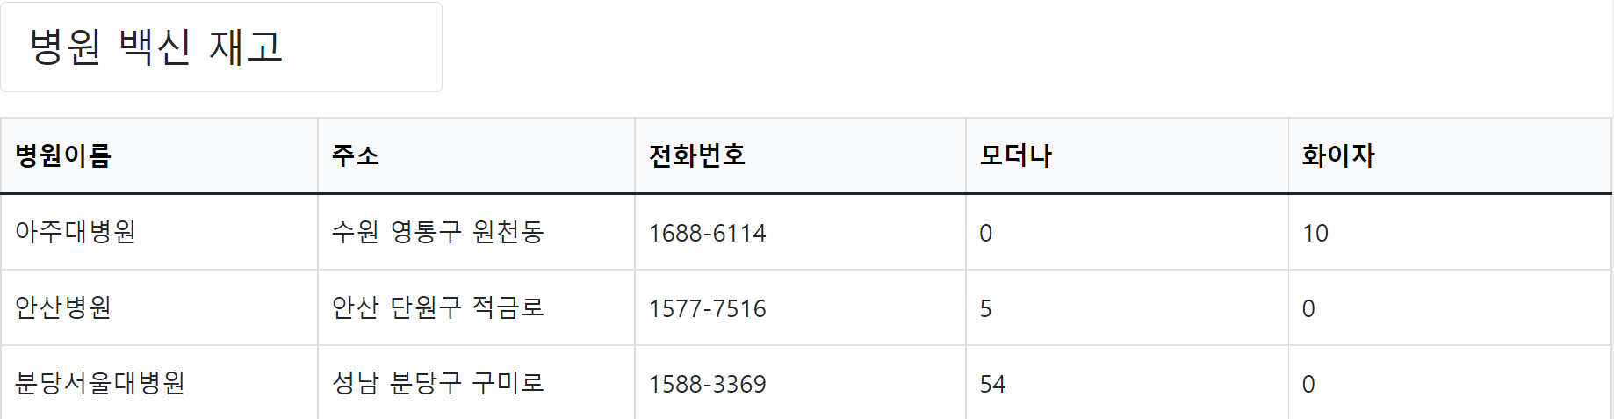
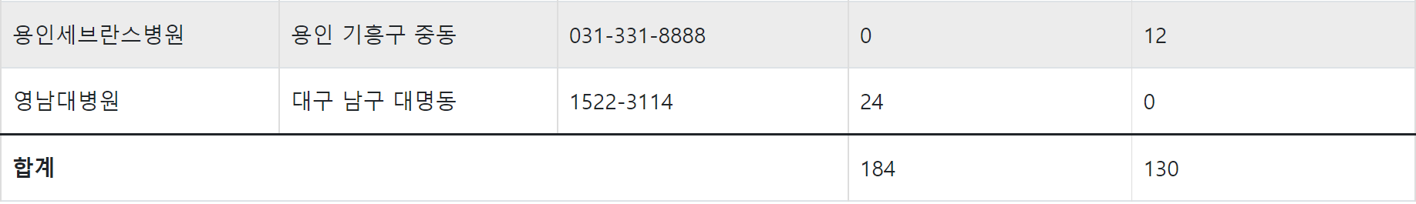
5. 상세 설명 및 시연 – 정부 : 백신 보유 상태
…
SELECT A.hospital__code as hos, sum(case when B.company = '모더나' then A.quantity else 0 end) as m_cnt, sum(case when B.company = '화이자' then A.quantity else 0 end) as p_cnt, C.`hospital name` as name, C.`address` as addr, C.`phone` as pn FROM `hospital inventory` as A left outer join `vaccine information` as B on (A.lot_num=B.`lot num`) left outer join `hospital` as C on (A.hospital__code = C.`hospital code`) group by A.hospital__code order by A.hospital__code asc;
병원명과 병원 별 모더나 수, 화이자 수를 출력.
병원을 그룹으로 하여 각 병원의 모더나 재고 수량 합과 화이자 재고 수량 합을 출력

Slide 22
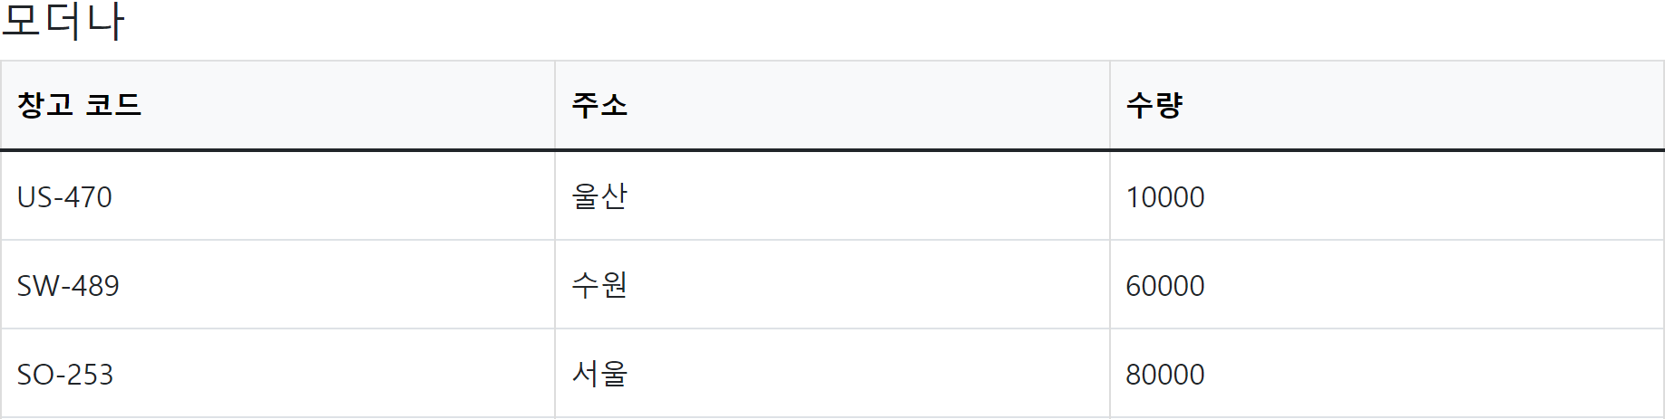
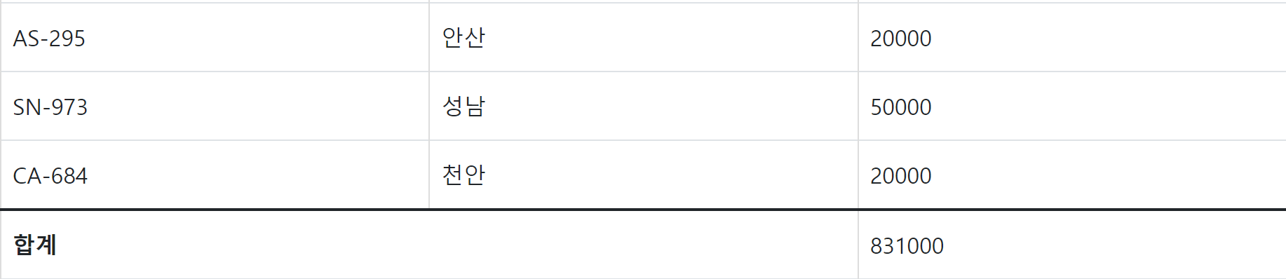
5. 상세 설명 및 시연 – 정부 : 백신 보유 상태
모더나와 화이자의 재고 창고 백신 수량을 나타냄
SELECT A.warehouse_code as ware, max(B.address) as addrs, sum(A.quantity) as qty FROM inventory as A left outer join warehouse as B on (A.warehouse_code = B.`warehouse code`) right outer join `vaccine information` as C on (C.`lot num`=A.lot_number) where C.company='모더나' group by A.warehouse_code;
…
창고 코드, 주소, 수량을 순으로 출력

Slide 23
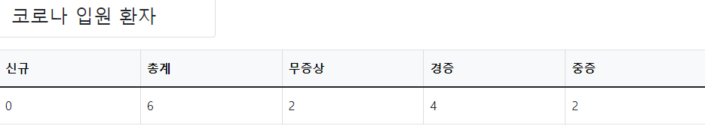
5. 상세 설명 및 시연 – 정부 : 확진자 현황
$con = mysqli_connect("localhost", "root", "1234", "covid-19") or die("MySQL 접속 실패"); $sql_dayhospital = mysqli_query($con, "SELECT * FROM `confirmed case` WHERE `hospitalization date` = '$today'"); $sql_totalhospital = mysqli_query($con, "SELECT * FROM `confirmed case` WHERE `room num`"); $sql_nosevere = mysqli_query($con, "SELECT * FROM `confirmed case` WHERE `severity` = 1"); // severity = 1 -> 무증상 $sql_ltsevere = mysqli_query($con, "SELECT * FROM `confirmed case` WHERE `severity` = 2"); // severity = 2 -> 경증$sql_severe = mysqli_query($con, "SELECT * FROM `confirmed case` WHERE `severity` = 3"); // severity = 3 -> 중증 $count_dayhospital = mysqli_num_rows($sql_dayhospital); ... $count_severe = mysqli_num_rows($sql_severe); echo '<tr><td>'.$count_dayhospital.'</td>'; ... echo '<td>'.$count_severe.'</td></tr>';
각 증상별 데이터 불러온 후 표로 출력

Slide 24
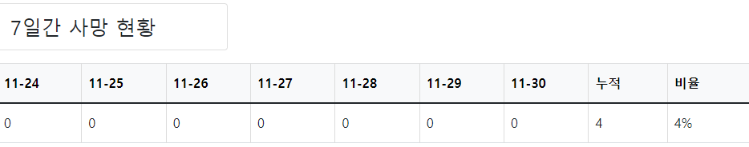
5. 상세 설명 및 시연 – 정부 : 확진자 현황
for ($i = 6; $i>= 0; $i -= 1) { $day = date("m-d", strtotime("$today -$i day")); echo '<th>'.$day.'</th>'; } echo '<th>누적</th>'; echo '<th>비율</th><tr>'; ... for ($i = 6; $i>= 0; $i -= 1) { $day = date("Y-m-d", strtotime("$today -$i day")); $sql_daydeath = mysqli_query($con, "SELECT * FROM `confirmed case` WHERE `death date` = '$day'");; $count_daydeath = mysqli_num_rows($sql_daydeath); echo '<td>'.$count_daydeath.'</td>'; } echo '<td>'.$count_totaldeath.'</td>'; $per = round(($count_totaldeath / $count_citizen) * 100, 2); echo '<td>'.$per.'%</td></tr>';
현재 날짜를 기준으로 7일간의 현황을 표로 나타냄

Slide 25
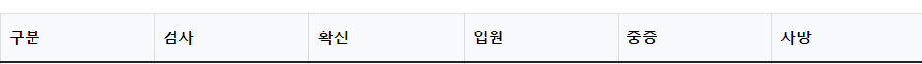
5. 상세 설명 및 시연 – 정부 : 확진자 현황
$sql_location = mysqli_query($con, "SELECT DISTINCT LEFT(`address`, 2) FROM `citizen`"); echo '<tr><th>합계</th>'; ... echo '<th>'.$count_totaldeath.'</th></tr>'; while ($row = mysqli_fetch_array($sql_location)) { $sql_lotest = mysqli_query($con, "SELECT * FROM `testing` AS a LEFT JOIN `citizen` AS b ON a.`RRN_test` = b.`RRN` WHERE LEFT(`address`, 2) = '$row[0]'"); $sql_loconfirm = mysqli_query($con, "SELECT * FROM `testing` AS a LEFT JOIN `citizen` AS b ON a.`RRN_test` = b.`RRN` WHERE LEFT(`address`, 2) = '$row[0]' AND `test result` = 1"); $sql_lohospital = mysqli_query($con, "SELECT * FROM `confirmed case` AS a LEFT JOIN `citizen` AS b ON a.`RRN_confirmed` = b.`RRN` WHERE LEFT(`address`, 2) = '$row[0]' AND `room num`"); $sql_losevere = mysqli_query($con, "SELECT * FROM `confirmed case` AS a LEFT JOIN `citizen` AS b ON a.`RRN_confirmed` = b.`RRN` WHERE LEFT(`address`, 2) = '$row[0]' AND `severity` = 3"); $sql_lodeath = mysqli_query($con, "SELECT * FROM `confirmed case` AS a LEFT JOIN `citizen` AS b ON a.`RRN_confirmed` = b.`RRN` WHERE LEFT(`address`, 2) = '$row[0]' AND `death date`"); $count_lotest = mysqli_num_rows($sql_lotest); ... $count_lodeath = mysqli_num_rows($sql_lodeath); echo '<tr><td>'.$row[0].'</td>'; ... echo '<td>'.$count_lodeath.'</td></tr>'; }
Join을 활용한 정보 필터링 후 표로 표현

Slide 26
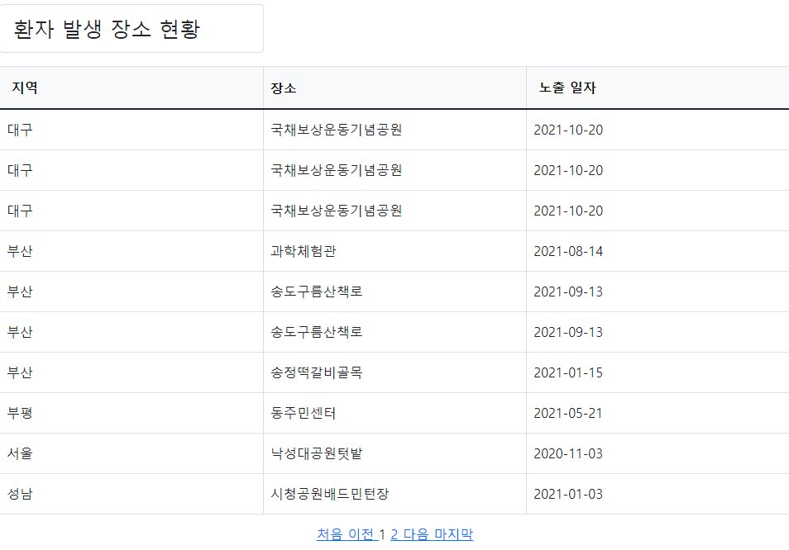
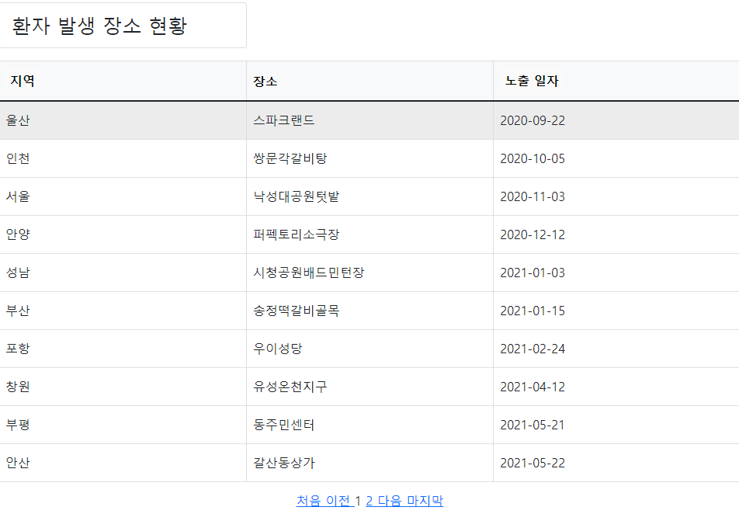
5. 상세 설명 및 시연 – 정부 : 확진자 동선
환자 발생 장소에 대한 지역, 장소, 노출 일자 정보 출력
Attribute 명을 클릭하면 해당 Attribute로 정렬

Slide 27
5. 상세 설명 및 시연 – 정부 : 확진자 동선
if(array_key_exists('local', $_GET)) { $abc = 'local'; $value = '지역'; } else if(array_key_exists('daytime', $_GET)) { $abc = 'daytime'; $value = '노출+일자'; } ... <tr> <form method="get"> <th><input type="submit" name="local" class="button" value="지역"/></th> <th>장소</th> <th><input type="submit" name="daytime" class="button" value="노출 일자"/></th> </form> /tr> ...
if ($abc == 'daytime') $sql_route = mysqli_query($con, "SELECT `location`, `exposed time` FROM `information on routes` ORDER BY `exposed time` LIMIT $page_start, $list;"); else if ($abc == 'local') $sql_route = mysqli_query($con, "SELECT `location`, `exposed time` FROM `information on routes` ORDER BY `location` LIMIT $page_start, $list;"); else $sql_route = mysqli_query($con, "SELECT `location`, `exposed time` FROM `information on routes` ORDER BY `location` LIMIT $page_start, $list"); while ($row = mysqli_fetch_array($sql_route)) { $sql_routelot = mysqli_query($con, "SELECT * FROM `information on routes` WHERE `location` = '$row[0]'"); $count_routelot = mysqli_num_rows($sql_routelot); $lot = explode(' ', $row[0]); echo '<tr><td>'.$lot[0].'</td>'; echo '<td>'.$lot[1].'</td>'; echo '<td>'.$row[1].'</td>'; }
echo "<a href='route.php?page=1&$abc=$value'> 처음 </a>"; echo "<a href='route.php?page=$pre&$abc=$value'> 이전 </a>"; for ($i = $block_start; $i <= $block_end; $i++) { if($page == $i) { echo "</b> $i </b>"; } else { echo "<a href = 'route.php?page=$i&$abc=$value'> $i </a>"; } } echo "<a href='route.php?page=$next&$abc=$value'> 다음 </a>"; echo "<a href='route.php?page=$total_page&$abc=$value'> 마지막 </a>";
Attribute 정렬 정보 유지를 위한 Get 함수, 정렬에 필요한 ORDER BY, 페이징을 위한 LIMIT

Slide 28
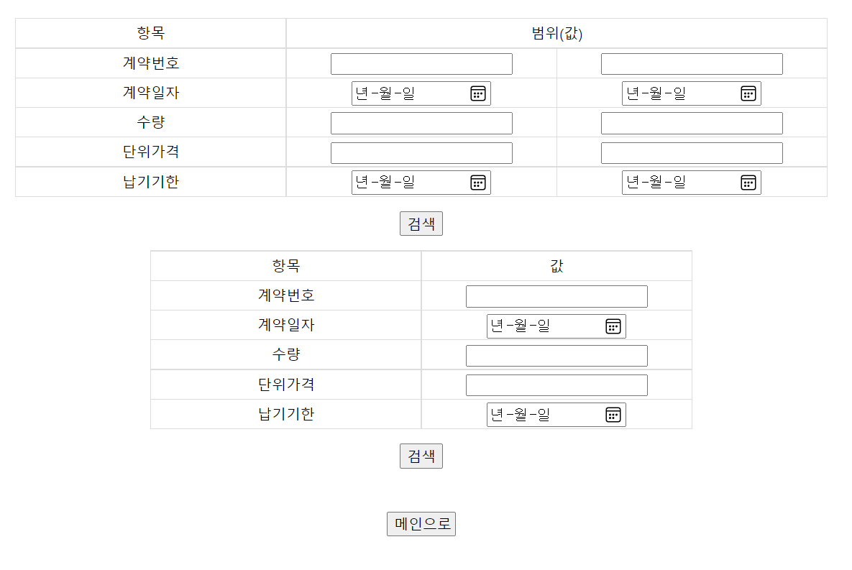
5. 상세 설명 및 시연 – 제약사 : 계약 정보 검색
[0]
[1]
[2]
[3]
[4]
[5]
[6]
[7]
[8]
[9]

Slide 29
5. 상세 설명 및 시연 – 제약사 : 계약 정보 검색
$search_array = array($_POST["s_contract_num"],$_POST["f_contract_num"],$_POST["s_date"],$_POST["f_date"], $_POST["s_quantity"],$_POST["f_quantity"],$_POST["s_uprice"],$_POST["f_uprice"],$_POST["s_duedate"],$_POST["f_duedate"]); … if(empty($search_array[$i])) { if($i == 0 || $i == 4 || $i == 6) {$search_array[$i] = 0;} else if($i == 1 || $i == 5 || $i == 7) {$search_array[$i] = INTMAX;} else if($i == 2 || $i == 8) {$search_array[$i] = "0000-01-01";} else {$search_array[$i] = "9999-12-31";} } … SELECT * FROM `covid-19`.`contract` WHERE `contract num` BETWEEN $search_array[0] AND $search_array[1] …
칸 순서대로 시작날짜, 종료날짜 등의 정보를 받아오는 배열을 생성
Select문에서 between 사이의 범위를 만족하는 값을 검색
배열의 값이 ‘empty’면 최소, 최대 범위로 모든 데이터가 검색되게 구현

Slide 30
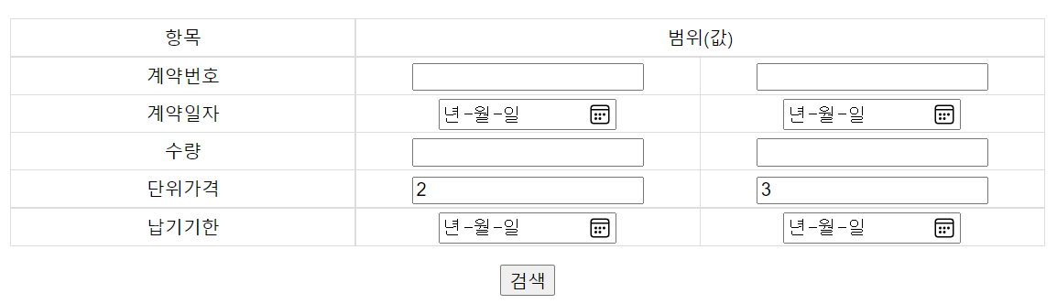
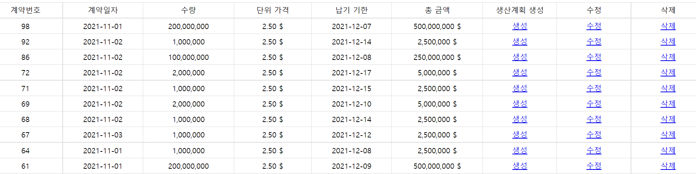
5. 상세 설명 및 시연 – 제약사 : 계약 정보 검색
범위 입력
결과 출력

Slide 31
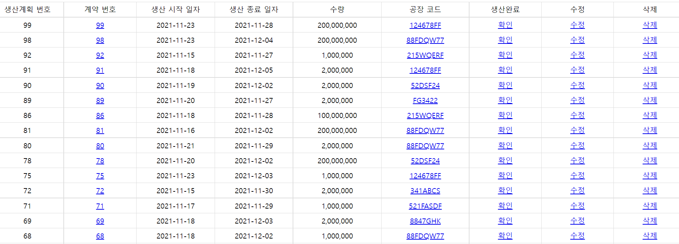
5. 상세 설명 및 시연 – 제약사 : 생산 계획 조회
if(!empty($row['finish date'])) { echo "이미 생산 완료 됨!!!!","<br>"; echo "<br><a href=‘moderna_main.php'><--초기화면</a>"; exit(); }
=> Finish date가 empty가 아닐 경우 생산완료 됨 표시

Slide 32
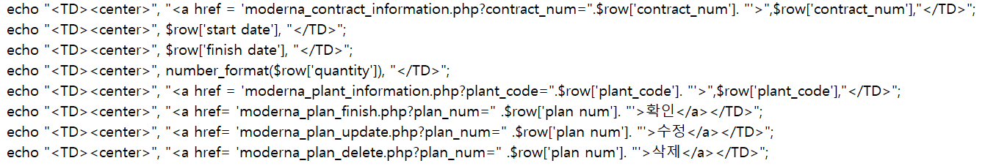
5. 상세 설명 및 시연 – 제약사 : 생산 계획 조회
계약번호, 공장코드를 링크로 구현해서 해당 계약번호와 공장코드의 정보를 바로 확인할 수 있도록 구현

Slide 33
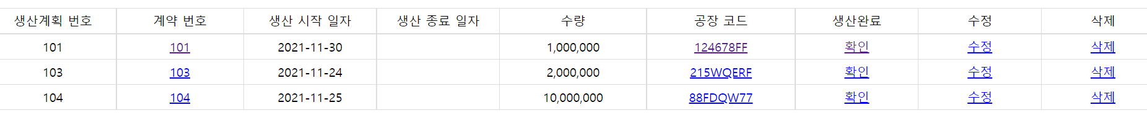
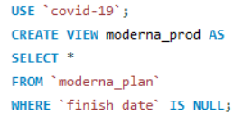
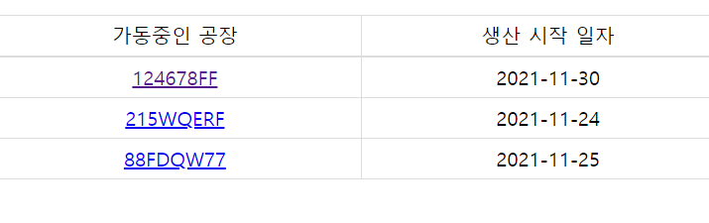
5. 상세 설명 및 시연 – 제약사 : 생산 계획 조회
생산현황 조회 결과
View Table을 이용
가동중인 공장 확인

Slide 34
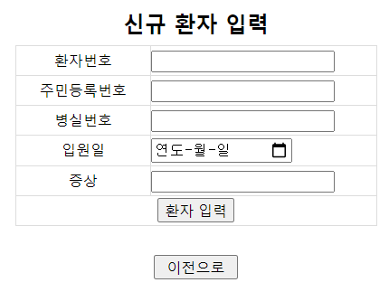
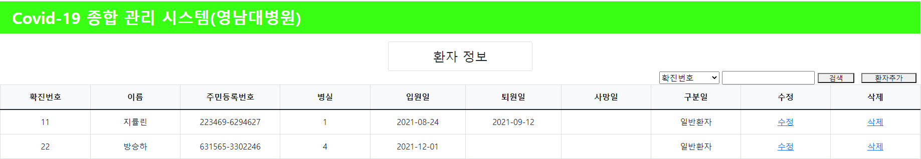
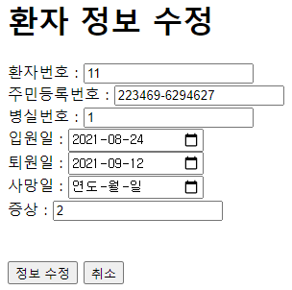
5. 상세 설명 및 시연 – 병원 : 전체 환자 관리
환자정보 전체 확인 및 추가, 수정, 삭제

Slide 35
5. 상세 설명 및 시연 – 병원 : 전체 환자 관리
while($row = mysqli_fetch_array($ret1)) { if($row['severity'] == 1) { $severity = "무증상"; } if($row['severity'] == 2) { $severity = "일반환자"; } if($row['severity'] == 3) { $severity = "중환자"; } echo "<TR>"; echo "<TD><center>", $row['confirmed num'], "</TD>"; echo "<TD><center>", $row['name'], "</TD>"; echo "<TD><center>", $row['RRN_confirmed'], "</TD>"; echo "<TD><center>", $row['room num'], "</TD>"; echo "<TD><center>", $row['hospitalization date'], "</TD>"; echo "<TD><center>", $row['discharge date'], "</TD>"; echo "<TD><center>", $row['death date'], "</TD>"; echo "<TD><center>", $severity, "</TD>"; echo "<TD><center>", "<a href='Yupdateconfirmed.php?RRN_confirmed=", $row['RRN_confirmed'], "'>수정</a></TD>"; echo "<TD><center>", "<a href='Ydeleteconfirmed.php?RRN_confirmed=", $row['RRN_confirmed'], "'>삭제</a></TD>";
Severity 값에 따라 무증상, 일반환자, 중환자 구분
수정 또는 삭제를 누르면 해당 기능을 수행하는 페이지로 즉시 이동하도록 구현

Slide 36
5. 상세 설명 및 시연 – 병원 : 전체 환자 관리
if($hospitalization_date > $discharge_date && $discharge_date != NULL) { echo "날짜가 잘못됐습니다!!!"."<br>"; echo "<br><a href='yuh.php'><--초기 화면</a>"; exit(); } else if($hospitalization_date > $death_date && $death_date != NULL) { echo "날짜가 잘못됐습니다!!!"."<br>"; echo "<br><a href='yuh.php'><--초기 화면</a>"; exit(); } else if($discharge_date > $death_date && $death_date != NULL) { echo "날짜가 잘못됐습니다!!!"."<br>"; echo "<br><a href='yuh.php'><--초기 화면</a>"; exit(); }
환자 정보를 수정 할 때 제약 조건으로
(입원일 <= 퇴원일 <=사망일)이 되도록 구현, 퇴원일이 입원일보다 빠르거나 사망일이 입원일보다 빠른 오류를 방지

Slide 37
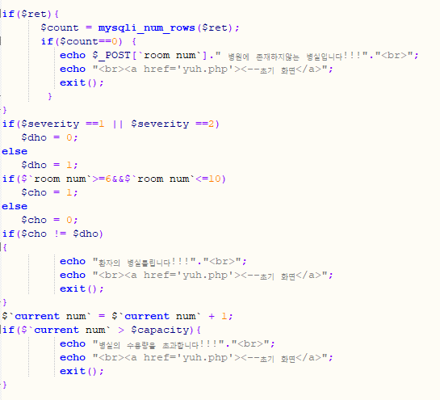
5. 상세 설명 및 시연 – 병원 : 전체 환자 관리
if(empty($discharge_date)) { if(empty($death_date)) { $b = 0; } else $b = 1; } else if(empty($death_date)) { $b = 2; } else $b = 3; if($ret) { switch($b) { case 0: $sql ="select * from `confirmed case`, `hospital room` where '".$_POST["room_num"]."' = `hospital room`.`room num` AND `hospital room`.hospital_code='ynuh'"; $ret = mysqli_query($con,$sql); $row = mysqli_fetch_array($ret); $Current_num = $row['current number']; $Capacity = $row['capacity']; $Current_num = $Current_num + 1; if($Current_num > $Capacity) { echo "병실의 수용량을 초과합니다!!!"."<br>"; echo "<br><a href='yuh.php'><--초기 화면</a>"; exit(); }
일반환자는 일반병실 중환자는 중환자 병실만 사용 가능 입원한 환자의 수를 병실 총 수용량을 넘지 못하게 함

Slide 38
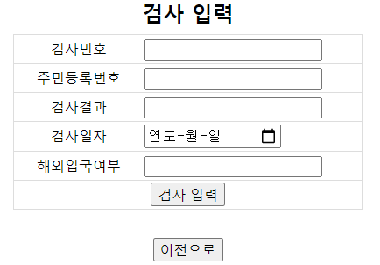
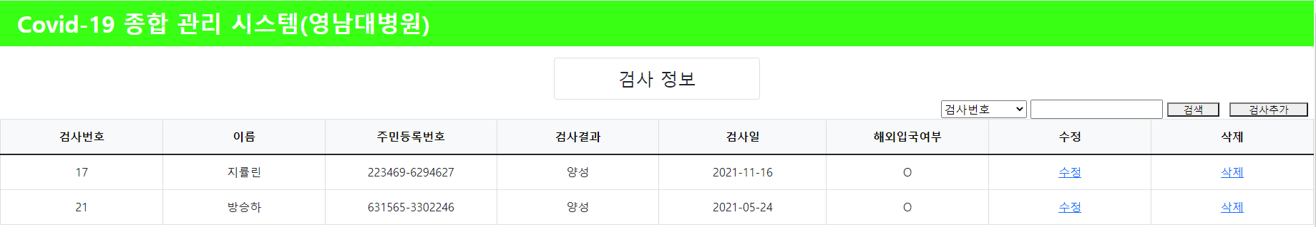
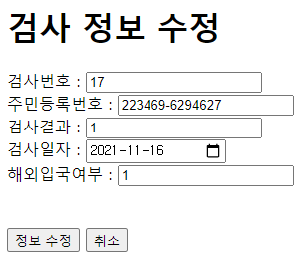
5. 상세 설명 및 시연 – 병원 : 검사 결과 관리
검사 결과 전체 확인 및 추가, 수정, 삭제

Slide 39
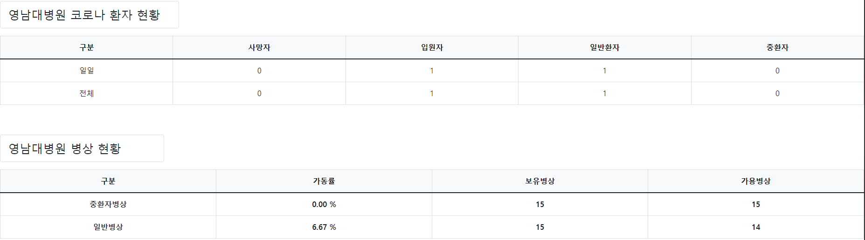
5. 상세 설명 및 시연 – 병원 : 통계 현황 출력
Testing Table에서 사망자, 입원자, 확진자 수 정보를 가져와 출력, 일일 갱신
해당 병원에서 검사받은 인원에 한정
Hospital room 보유병상, 가용가능병상, 가동률 현황 표시

Slide 40
6. 공헌도 표
업무리스트 | 중요도 | 조경호 | 김민석 | 조민경 | 박준목 | 김태현 | 하수민 | 한승민 | 문명진 | 점수합계
정부 구현 | 23.75 | 0.00 | 7.92 | 0.00 | 0.00 | 7.92 | 7.92 | 0.00 | 0.00 | 23.75
제약사 구현 | 23.75 | 7.92 | 0.00 | 7.92 | 7.92 | 0.00 | 0.00 | 0.00 | 0.00 | 23.75
병원 구현 | 23.75 | 4.04 | 4.04 | 0.00 | 0.00 | 0.00 | 0.00 | 7.84 | 7.84 | 23.75
설계 | 23.75 | 2.97 | 2.97 | 2.97 | 2.97 | 2.97 | 2.97 | 2.97 | 2.97 | 23.75
ppt작성 & 발표 | 5 | 0.00 | 5.00 | 0.00 | 0.00 | 0.00 | 0.00 | 0.00 | 0.00 | 5.00
합계 | 100 | 14.92 | 19.92 | 10.89 | 10.89 | 10.89 | 10.89 | 10.81 | 10.81 | 100.00

Slide 41
감사합니다.

